Slide 1
Projekt realizowany pod nadzorem Ministerstwa Edukacji Narodowej
VULCAN kompetencji w MAŁOPOLSKICH SAMORZĄDACH
Notes:
Zadać pytanie uczestnikom czym jest dla WAS Edukacja
Co trzeba zrobić żeby wygrać wybory samorządowe, proszę o wypisanie wszystkich działań.
KLUCZ – Musimy zmienic nasze myslenie o edukacji postawić ją na pierwszym miejszcu aby stałą się siłą napedową dla rozwoju gminy i powiatu.

Slide 2
Budowa planu strategicznego – zaplanowanie działań i zadań
Moduł IV – Dzień 2 – sesja 2/3/4
Prezentacje przygotowano na podstawie materiałów z projektu pilotażowego „Wsparcie kadry jednostek samorządu terytorialnego w zarządzaniu oświatą ukierunkowanym na rozwój szkół i kompetencji kluczowych uczniów” współfinansowanego przez Unię Europejską w ramach środków Europejskiego Funduszu Społecznego, realizowanego przez Ośrodek Rozwoju Edukacji.
Autor: Marcin Wojtkowiak/ Dorota Tomaszewicz

Slide 3
Cel ogólny
Doskonalenie umiejętności JST w zakresie projektowania działań i zadań strategicznego planu rozwoju lokalnej oświaty
Planowanie działań kierunkowych wynikających z założonego kierunku zmian.

Slide 4
Przebieg szkolenia:
Wiem gdzie chcę dotrzeć, jednak nie wiem w jaki sposób – poznanie narzędzi generowania rozwiązań:
Analiza Pola Sił (APS) - definiowanie sił/działań ułatwiających i utrudniających realizację celu
Metoda 5Q – pięć pytań, które zmieniają wszystko
2. Logika zaprowadzi Cię z punktu A do B. Wyobraźnia – wszędzie. Rozwijanie kreatywnego poszukiwania rozwiązań.
3. Wybrane techniki weryfikowania rozwiązań (do wyboru)
„7 kapeluszy de Bono”
Notes:
Przebieg:
1. Krótkie wprowadzenie do modułu (5 min)
2. Podział na 4 – 5 zespołów – w zespołach uczestnicy analizują dowolnie wybrany przez siebie cel każdą metodą – wyniki prac na papierach flipchart – sesja plakatowa
3. Omówienie efektów i refleksje grupy co poznanych metod i ich przydatności w kontekście poszukania rozwiązań względem zdefiniowanych celów

Slide 5
Budowa planu rozwoju oświaty:
Co za nami? Co przed nami?
Określenie priorytetów na podstawie wyników i wniosków z diagnozy.
Formułowanie celów strategicznych i operacyjnych – precyzyjne, poprawne definiowanie celów.
Zaplanowanie zadań do realizacji - adekwatność zadań do osiągania celów, określenie/oszacowanie kosztów.

Slide 6
Na V module:
Wybór i określenie wskaźników do planu - dobór wskaźników do opomiarowania celów i zadań planu, definiowanie wskaźników pod względem metody ich obliczania i interpretacji.
Zaplanowanie monitorowania realizowanych zadań - opracowanie harmonogramu procesu monitorowania.

Slide 7
Wprowadzenie
Piknik naukowy – sposób na rozwijanie kompetencji kluczowych (Gmina Piaski)
https://www.youtube.com/watch?v=0c9aJKd79s&list=PLSHIqPCSNDscHEf5-JEvJ4vGz00DdLSvv&index=2&t=320s

Slide 8
Generowanie rozwiązań

Slide 9
Co to jest ANALIZA POLA SIŁ?
1. Metoda pozwalająca dokonać symulacji określonych działań.
2. Konfrontuje przeciwstawne siły sprzyjające, pobudzające i wspierające, a jednocześnie ograniczające i hamujące.

Slide 10
Co wspiera?
Co powstrzymuje?
ludzie,
umiejętności,
zasoby,
motywacja,
wytrwałość.
obawy,
brak umiejętności,
brak zasobów,
opór przed zmianą.

Slide 11
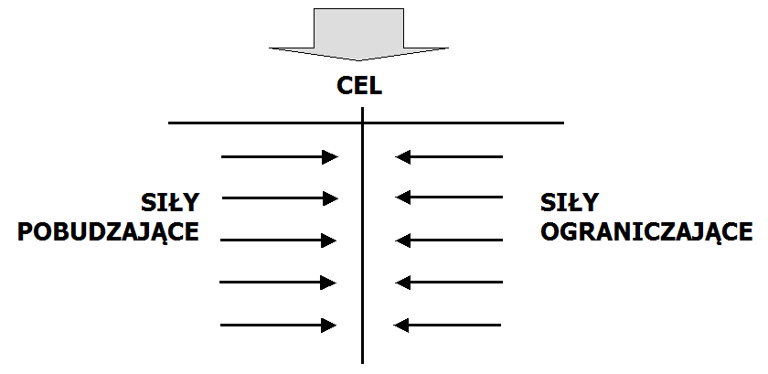
ANALIZA POLA SIŁ
Stan obecny

Slide 12
ANALIZA POLA SIŁ W 4 KROKACH
I krok: Dokładny opis stanu obecnego (Co się dzieje?)
II krok: Dokładny opis stanu pożądanego (Jak powinno być?)
III krok: Lista przeszkód w osiągnięciu stanu pożądanego
IV krok: Lista „przyspieszaczy” – działań przybliżających stan pożądany.

Slide 13
ANALIZA POLA SIŁ - PROCEDURA POSTĘPOWANIA
Wpisanie pośrodku diagramu wniosku z diagnozy
Wpisanie poniżej sytuacji docelowej czyli celu
Określenie sił pobudzających i umieszczenie ich na diagramie.
Określenie sił ograniczających i umieszczenie ich na diagramie.
Przeanalizowanie diagramu pod kątem możliwości zmian określonych czynników, dla osiągnięcia zamierzonego celu.
Ustalenie 3 podstawowych czynników pobudzających;
Ustalenie 3 podstawowych czynników hamujących;
Określenie działań, które mogą wzmocnić czynniki sprzyjające;
Określenie działań mogących osłabić czynniki hamujące;
Określenie, czy wybrane rozwiązanie jest możliwe do wykonania.

Slide 14
METODA 5Q
1. Opiera się ona na założeniach Dr. Johna Scherera zdefiniowanych w opracowaniu pt. „Pięć pytań, które zmieniają wszystko” („Five Questions That Change Everything”)
2. Metoda 5 pytań jest zaproszeniem do podróż od stanu obecnego, do stanu pożądanego w celu odkrycia nowych działań przybliżających do celu.

Slide 15
METODA 5Q
Czego możemy robić WIĘCEJ, aby osiągnąć cel?
Czego możemy robić MNIEJ, aby osiągnąć cel?
Co możemy robić INACZEJ, aby osiągnąć cel?
Co możemy PRZESTAĆ robić, aby osiągnąć cel?
Czego możemy ZACZĄĆ robić, aby osiągnąć cel?

Slide 16
Wariant I – Metoda 5 Q
1. Na plakacie zapisujemy stan do którego dążymy.
Każde z 5 pytań zapisujemy na kartkach.
Każdy indywidualnie zapisuje odpowiedzi w odniesieniu do celu kolejno na każde z pytań.
Wspólna analiza po zarejestrowaniu odpowiedzi na pytanie 1, następnie 2, itd..
Wybór działań umożliwiających przybliżenie się do celu.
Wariant II – Metoda 5 Q
(jak w wersji I).
Każde z 5 pytań zapisujemy na kartce innego koloru .
Przygotowujemy paski papieru w 5 kolorach.
Każdy indywidualnie zapisuje odpowiedzi w odniesieniu do celu kolejno na każde z pytań, które do niego trafia (zapisujemy na paskach zgodnych z kolorem kartki na której zapisane jest pytanie). Pytania przekazywane są na znak prowadzącego na zasadzie wędrujących kartek.
Wspólna analiza banku odpowiedzi na pytanie 1, następnie 2 itd.
Wybór działań umożliwiających przybliżenie się do celu.

Slide 17
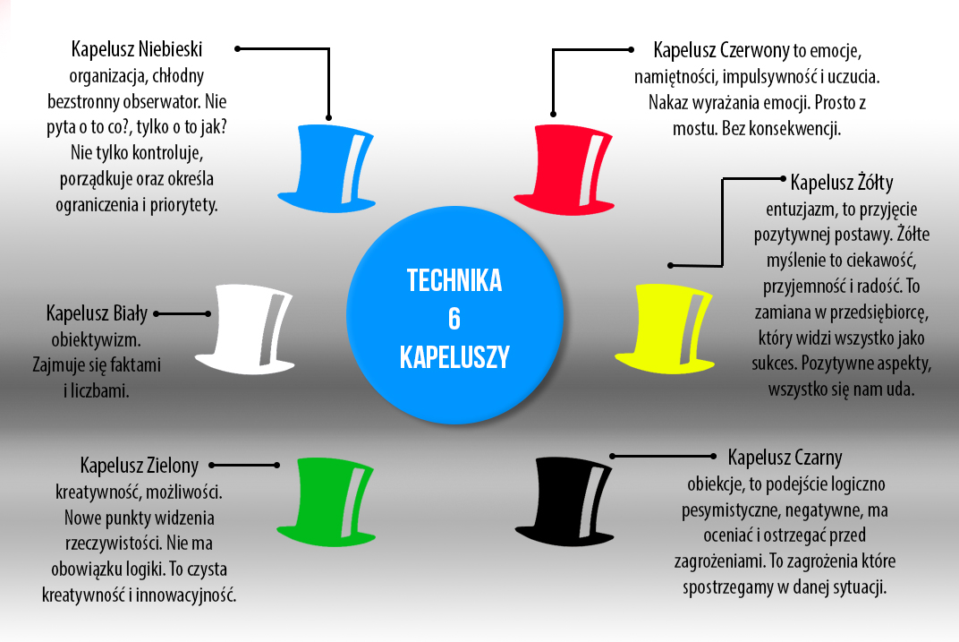

Slide 18
Ćwiczenie:
Trener łączy uczestników w grupy składające się z przedstawicieli tych samych JST.
Zaprasza do wykonania kolejnego zadania.
Samorządowcy planują działania/zadania, których realizacja pozwoli na osiągnięcie celów
(60 minut).
Notes:
Uwaga! Można zastosować
Drzewko ambitnego celu
2) Formularz do planowania działań
3) Planowanie na osi czasu- rolka papieru, rolki szarego papieru, kolorowe przylepne kartki,

Slide 19
Ćwiczenie cd:
Trener monitoruje wykonywanie zadania.
Podchodzi do poszczególnych grup, umożliwia bieżące konsultowanie.
Po ukończeniu tego zadania trener na forum zwraca uwagę na potrzebę mierzenia efektów zaplanowanych działań.
Czas:60 min
Notes:
Trener nawiązuje do kierunku planowanej zmiany w każdej JST. Odwołuje się do zadania wdrożeniowego- debaty oświatowej.
Wyjaśnia zadanie do wykonania, którym jest opracowanie krok po kroku zadań do realizacji w wymienionym obszarze wg schematu: zadanie, sposób realizacji, osoba/y odpowiedzialne/ termin/ zakładany efekt/ ew. koszt.

Slide 20
Każda z grup prezentuje pozostałym uczestnikom opracowany sposób realizacji zadań planu rozwoju we wskazanym obszarze
(Czas:10-20 min):

Slide 21
Praca w zespołach
Planowanie działań załącznik nr 2
Formularz planowania działań
JST uzupełniają działania w harmonogramie
(Czas 30 min. )

Slide 22
Dopracowanie wypracowanych celów/ działań
JST uzupełniają plany w wersji elektronicznej
(Czas 90 min. )

Slide 23

Dziękuję za uwagę
Dorota Tomaszewicz
Ekspert merytoryczny
Coach ICC ☺ trener ☺ asesor AC/DC ☺ ekspert ORE

